Slide 1
HMIN 317 – Moteur de Jeux API RENDU OPENGL Université Montpellier 2
Rémi Ronfard
remi.ronfard@inria.fr
https://team.inria.fr/imagine/remi-ronfard/

Slide 2
Ce cours est très largement inspiré des cours de Marc Moulis et Benoit Lange.
Le but de cette présentation est de fournir une vue globale du fonctionnement des A.P.I. de rendu temps réel standards, ainsi que donner des points d’entrée concrets dans la documentation (OpenGL).

Slide 3
Qu’est ce qu’une A.P.I. ?
A.P.I. : Application Programming Interface (interface de programmation d’application). Ensemble des structures et fonctions permettant au programmeur le développement de tout ou partie d’applications logicielles.

Slide 4
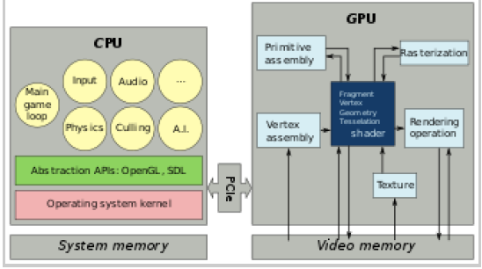
Qu’est ce qu’une A.P.I. de rendu ?
C’est la couche logicielle qui permet de contrôler le matériel de rendu graphique: ensemble de procédures et fonctions qui permettent au programmeur de spécifier les opérations et objets nécessaires à la génération d’images, représentant en général des objets tridimensionnels.

Slide 5
Quelle est la différence avec un moteur de rendu ?
Le moteur de rendu est situé à une couche logicielle supérieure, et permet généralement la gestion d’une scène tridimensionnelle complexe avec tous ses acteurs. Le moteur de rendu utilise une API de rendu comme partie du processus de génération d’une image.
Il ne faut pas confondre API de rendu graphique et API applications.
API d’application couche haut niveau

Slide 6
Sur consoles
Avant, des API propriétaires du fabricant, fournies avec les kits de développement. Elles offrent un accès complet aux capacités du matériel.
Maintenant, des API standards (OpenGL, Directx)
Sur PC
Direct3D : API de Microsoft, partie de DirectX (qui contient également des A.P.I. de gestion d’I/O, de son, de réseau). Disponible également sur XBox. Actuellement en version 11.
OpenGL : Standard multiplateformes. Les spécifications du standard sont publiques et gratuites. Actuellement en version 4.3 (Aout 2012). Historiquement développé par Silicon Graphics (IrisGL), puis repris en 2006 par le consortium Khronos, qui réunit tous les grands acteurs du marché.
Mantle: un nouvel API de RENDU bas niveau, développé par AMD

Slide 7
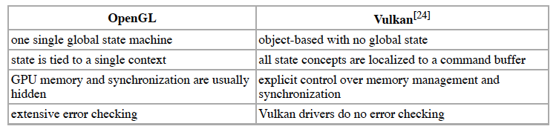
Vulkan
Vulkan: nouvelle version de Mantle, cross platform et nouvelle génération d’openGL.

Slide 8
Introduction à OpenGL

Slide 9
Une A.P.I. de rendu est un pipeline de traitement des données, dont certains étages sont programmables, et d’autres sont contrôlés par des variables d’état.
La configuration du pipeline permet de contrôler les opérations nécessaires à la génération d’une image.
Au fil des versions, OpenGL et Direct3D sont devenus de plus en plus proches du matériel, pour améliorer flexibilité, performances, et coller au mieux aux évolutions rapides du matériel.

Slide 10
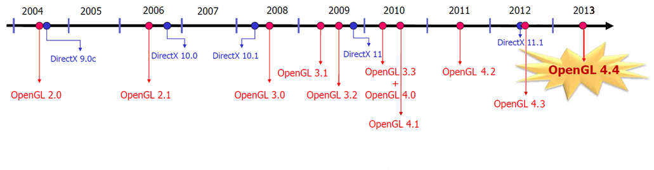
Evolution des versions de Direct3D et OpenGL. Les versions sont de plus en plus fréquentes pour coller au mieux aux évolutions du matériel

Slide 11
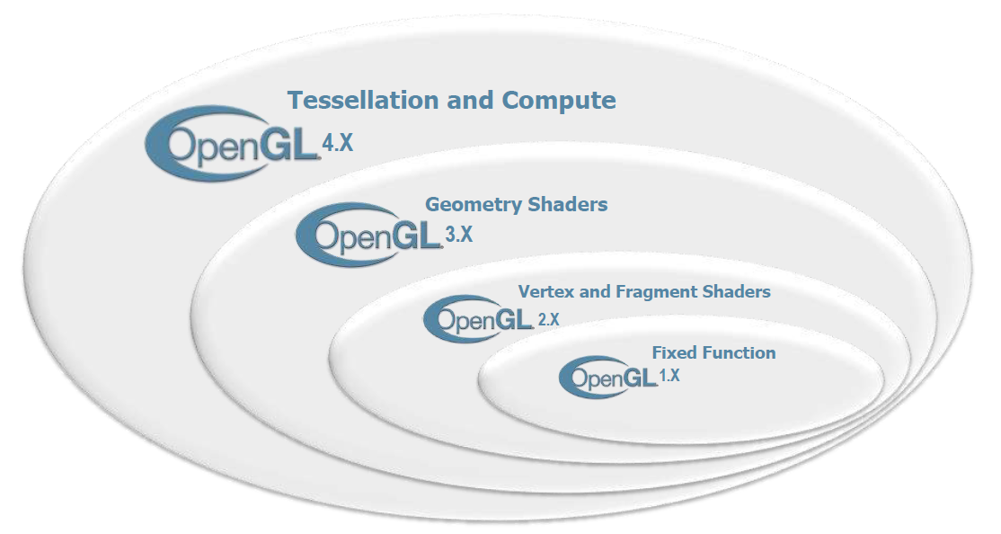
Evolution des versions d’OpenGL. On retrouve l’apparition des shaders, puis des fonctionnalités GPGPU (OpenCL).

Slide 12

Les descriptions techniques qui vont suivre sont basées sur l’A.P.I. OpenGL pour les raisons suivantes:
OpenGL dans ses versions < 3.x permet un prototypage plus rapide que DirectX
OpenGL est un standard multiplateformes, que l’on retrouve sur de nombreuses machines différentes (PC, téléphone, etc)
Néanmoins, la méthodologie est très similaire à Direct3D, et il reste relativement aisé d’utiliser l’une ou l’autre A.P.I. à partir du moment ou les principes de fonctionnement sont assimilés.

Slide 13
Le programmeur contrôle OpenGL par le biais d’un contexte. Ce contexte est créé à la demande du programmeur par le driver matériel, et représente la machine à états OpenGL.
Un contexte doit en premier lieu être associé à une « vue » du système graphique de la plateforme (en général une fenêtre). On utilise pour cela des fonctions système dédiées (WGL sous Windows, GLX sous X11), qui font la passerelle entre le système graphique de l’OS et l’implémentation OpenGL.
Le programmeur définit une zone dans la vue, le viewport, qui représente la zone de sortie de l’image (en général la vue entière).
Le programmeur paramètre les états de rendu, et génère des primitives géométriques.
L’image générée est mise à disposition au travers du contexte, ou directement affichée dans le viewport.

Slide 14
Que peut-on faire avec OpenGL:
Dessiner des primitives (point, ligne, polygon)
Appliquer des opérations matricielles
Cacher des surface (Z-buffer)
Réaliser des illuminations, ombrages
Afficher des textures
Opérations sur les pixels
Du calcul sur GPU

Slide 15



Attention au choix des axes !
Different game engines define coordinate systems differently
Most of you will probably use the OpenGL coordinate system
TAs will strive to be coordinate-system independent
“Horizontal plane”
Plane parallel to the ground (in OpenGL, the xz-plane)
“Up-axis”
Axis perpendicular to horizontal plane (in OpenGL, the y-axis)
y
x
z
z
y
x
z
x
y

Slide 16
Et qu’est-ce que OpenGL ne fournit pas ?
Un système de gestion d’évènements
IO utilisateurs
La gestion de scène
Des fonction hauts niveau pour la gestion des modèles 3D

Slide 17
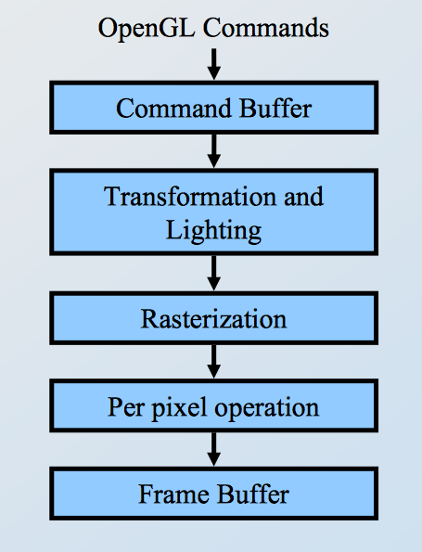

Slide 18
OpenGL est une machine à état
Les changements de valeurs sont assignés jusqu’à un prochain changement de valeur
Chaque variable d’état ou mode a une valeur par défaut

Slide 19
Les primitives OpenGL

Slide 20
Les commandes OpenGL utilisent le préfixe gl.
La première lettre suivante est en Majuscule.
Les constantes globales OpenGL commencent par : GL_
glVertex3f(…)
Nombre d’arguments
Type d’arguments
OpenGL prefix
OpenGL command

Slide 21
Types de données
OpenGL Data Type | Internal Representation | Defined as C Type | C Literal Suffix
GLbyte | 8-bit integer | Signed char | b
GLshort | 16-bit integer | Short | s
GLint, GLsizei | 32-bit integer | Long | I
GLfloat, GLclampf | 32-bit floating point | Float | f
GLdouble, GLclampd | 64-bit floating point | Double | d
GLubyte, GLboolean | 8-bit unsigned integer | Unsigned char | ub
GLushort | 16-bit unsigned integer | Unsigned short | us
GLuint, GLenum, GLbitfield | 32-bit unsigned integer | Unsigned long | ui

Slide 22
De manière courante, les cartes graphiques ne sont capables d’afficher que des triangles 2D. Ceux-ci sont issus de la projection des polygones représentant la surface des objets de notre scène 3D.
Chacun des triangles envoyés à la carte graphique est porteur de toute une série d’attributs (appelés méta-données ) associés aux sommets, qui vont permettre de caractériser le triangle:
Position projetée à l’écran et profondeur des sommets
Normales aux sommets
Couleurs aux sommets
Coordonnées de textures aux sommets
Ces méta-données sont fournies à l’API au moment de la description des sommets (vertex, pluriel vertices) qui composent les triangles. Pour des raisons de performances, les triangles sont regroupés en « paquets », appelés primitives. Il existe plusieurs types de primitives géométriques.
NB: La spécification de primitives OpenGL « à la volée » par le biais des A.P.I. glBegin()/glEnd() n’est plus supportée à partir de la version 3.0.
glVertex3f(), glColor4f(), glNormal3f(), glTexCoord2f()

Slide 23
Liste de points
Primitive la plus simple. Chaque vertex spécifié représente un point unique.
Certaines options de rendu permettent de spécifier la taille des points affichés à l’écran, voire même d’afficher un quadrilatère 2D texturé à la position du point projeté (billboards ou sprites).
Rendement : N points = N vertices
glBegin(GL_POINTS)

Slide 24
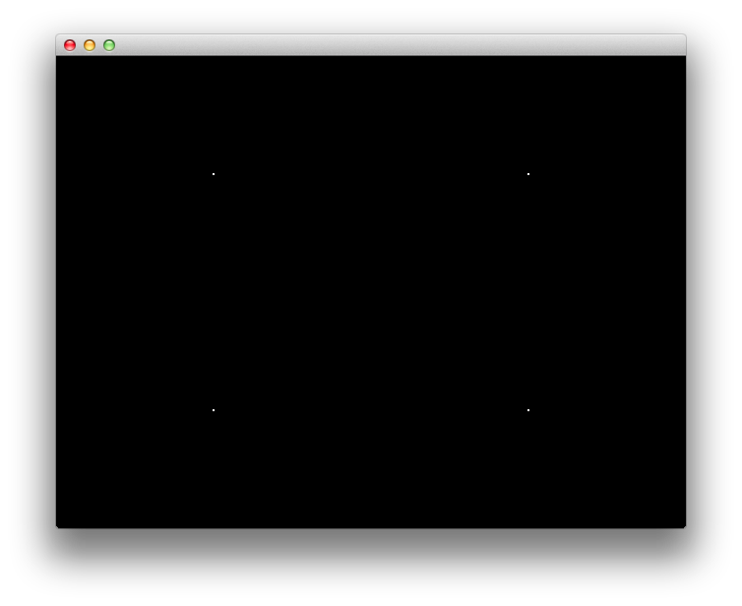
Un exemple:
Dans la boucle de rendu :
glBegin(GL_POINTS);
glVertex3f(0.0f, 0.0f, 0.0f);
glVertex3f(1.0f, 0.0f, 0.0f);
glVertex3f(1.0f, 1.0f, 0.0f);
glVertex3f(0.0f,1.0f, 0.0f);
glEnd();

Slide 25
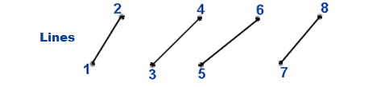
Liste de segments
Chaque paire de vertices représente un segment de droite.
Certaines options de rendu permettent de spécifier l’épaisseur des lignes tracées.
Rendement : N segments = 2N vertices
glBegin(GL_LINES)

Slide 26
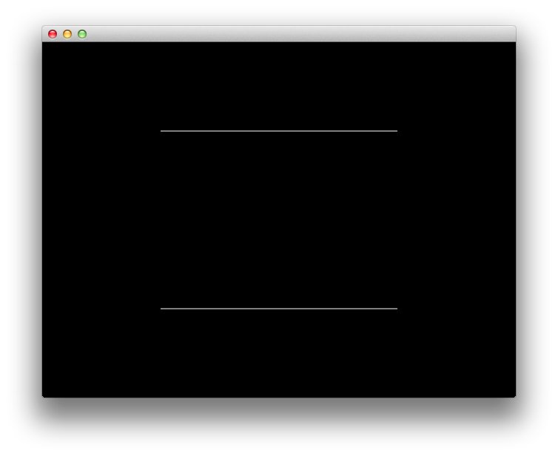
Un exemple:
Dans la boucle de rendu :
glBegin(GL_LINES);
glVertex3f(0.0f, 0.0f, 0.0f);
glVertex3f(1.0f, 0.0f, 0.0f);
glVertex3f(1.0f, 1.0f, 0.0f);
glVertex3f(0.0f,1.0f, 0.0f);
glEnd();

Slide 27
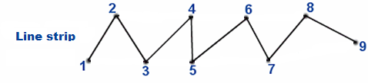
Ligne brisée (line strip)
Les vertices sont reliés deux à deux pour former une ligne brisée entre le premier et le dernier vertex.
Certaines options de rendu permettent de spécifier l’épaisseur des lignes tracées.
Rendement : N segments = N-1 vertices
glBegin(GL_LINE_STRIP)

Slide 28
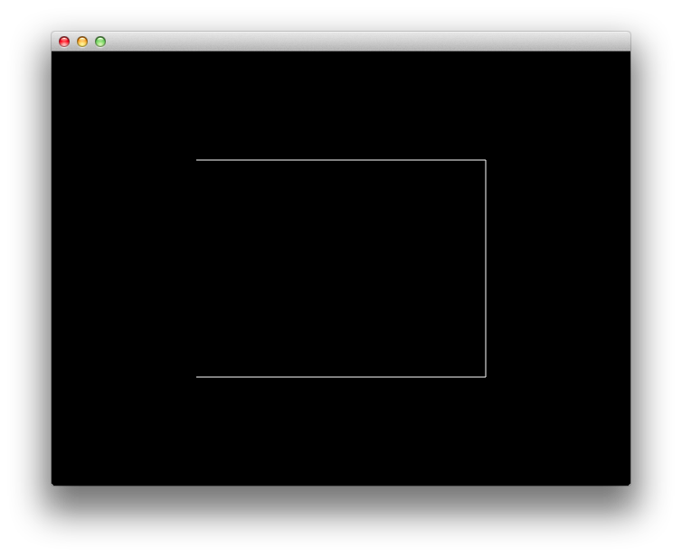
Un exemple:
Dans la boucle de rendu :
glBegin(GL_LINE_STRIP);
glVertex3f(0.0f, 0.0f, 0.0f);
glVertex3f(1.0f, 0.0f, 0.0f);
glVertex3f(1.0f, 1.0f, 0.0f);
glVertex3f(0.0f,1.0f, 0.0f);
glEnd();

Slide 29
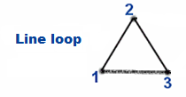
Ligne brisée fermée (line loop)
Les vertices sont reliés deux à deux pour former une ligne brisée entre le premier et le dernier vertex. Le dernier vertex est automatiquement relié au premier vertex.
Certaines options de rendu permettent de spécifier l’épaisseur des lignes tracées.
Rendement : N segments = N vertices
glBegin(GL_LINE_LOOP)

Slide 30
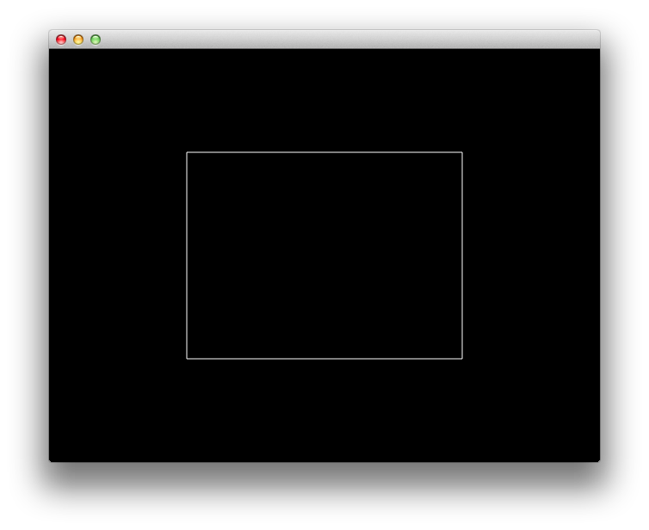
Un exemple:
Dans la boucle de rendu :
glBegin(GL_LINE_LOOP);
glVertex3f(0.0f, 0.0f, 0.0f);
glVertex3f(0.0f, 0.0f, 1.0f);
glVertex3f(0.0f, 1.0f, 0.0f);
glVertex3f(1.0f, 0.0f, 0.0f);
glEnd();

Slide 31

Liste de triangles
Chaque triplet de vertices définit un triangle indépendant.
Certaines options de rendu permettent de définir le mode de remplissage ou encore l’élimination automatique des faces arrières (backface culling).
Rendement : N triangles = 3N vertices
glBegin(GL_TRIANGLES), glCullFace(), glPolygonMode()

Slide 32
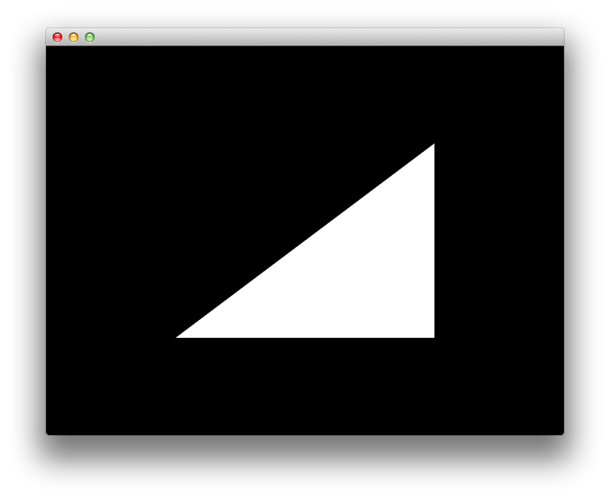
Un exemple:
Dans la boucle de rendu :
glBegin(GL_TRIANGLES);
glVertex3f(0.0f, 0.0f, 0.0f);
glVertex3f(1.0f, 0.0f, 0.0f);
glVertex3f(1.0f, 1.0f, 0.0f);
//glVertex3f(0.0f,1.0f, 0.0f);
glEnd();

Slide 33
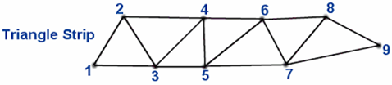
Bande de triangles (triangle strip)
Définit un groupe de triangles connectés. Chaque vertex supplémentaire forme un triangle avec les 2 vertices précédents.
Ce type de primitive est à privilégier dès que possible par rapport aux listes de triangles, pour des raisons de performances (partage des vertices).
Il est possible de concaténer 2 bandes non jointives en une seule primitive, en dupliquant le dernier vertex de la première bande et le premier vertex de la seconde (génération de triangles dégénérés).
Rendement : N triangles = N+2 vertices
glBegin(GL_TRIANGLE_STRIP), glCullFace(), glPolygonMode()

Slide 34
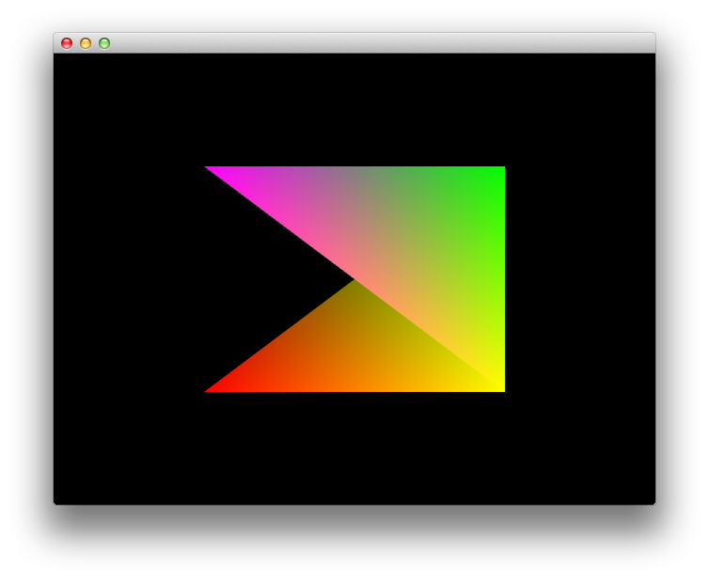
Un exemple:
Dans la boucle de rendu :
glTranslatef(-0.5f,-0.5f,0.0f);
glBegin(GL_TRIANGLE_STRIP);
glColor3f(1.0f, 0.0f, 0.0f);
glVertex3f(0.0f, 0.0f, 0.0f);
glColor3f(1.0f, 1.0f, 0.0f);
glVertex3f(1.0f, 0.0f, 0.0f);
glColor3f(0.0f, 1.0f, 0.0f);
glVertex3f(1.0f, 1.0f, 0.0f);
glColor3f(1.0f, 0.0f, 1.0f);
glVertex3f(0.0f,1.0f, 0.0f);
glEnd();

Slide 35
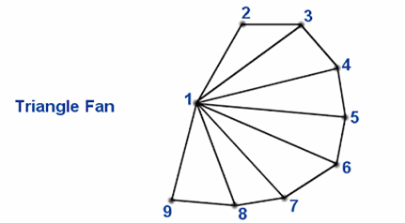
Triangles en éventail (triangle fan)
Définit un groupe de triangles connectés. Chaque vertex supplémentaire forme un triangle avec le tout premier vertex et le vertex précédent.
Ce type de primitive est également à privilégier dès que possible par rapport aux listes de triangles, toujours pour des raisons de performances.
Rendement : N triangles = N+2 vertices
glBegin(GL_TRIANGLE_FAN), glCullFace(), glPolygonMode()

Slide 36
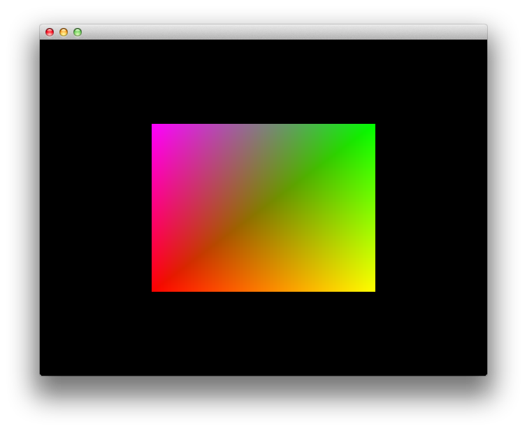
Un exemple:
Dans la boucle de rendu :
glBegin(GL_TRIANGLE_FAN);
glColor3f(1.0f, 0.0f, 0.0f);
glVertex3f(0.0f, 0.0f, 0.0f);
glColor3f(1.0f, 1.0f, 0.0f);
glVertex3f(1.0f, 0.0f, 0.0f);
glColor3f(0.0f, 1.0f, 0.0f);
glVertex3f(1.0f, 1.0f, 0.0f);
glColor3f(1.0f, 0.0f, 1.0f);
glVertex3f(0.0f,1.0f, 0.0f);
glEnd();

Slide 37
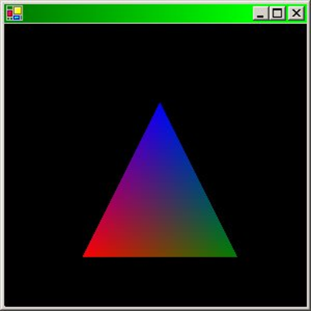
Pour le rendu effectif des primitives (lignes, triangles), appelé rasterization, la carte interpole pour chaque pixel calculé les méta-données (couleur, coordonnées de texture, profondeur) entre chacun des vertex du triangle.
Le rendu polygonal approxime uniquement la surface des objets représentés : les objets sont creux !
Il existe des méthodes de visualisation de données volumiques (volume rendering), notamment à l’aide de textures 3D.

Slide 38
Mode immédiat
Permet de spécifier les primitives « à la volée » par le biais des A.P.I. de description.
Globalement peu performant (nécessite un appel de fonction pour le passage de chaque nouvelle métadonnée), il reste néanmoins extrêmement pratique pour réaliser du prototypage.
NB: Comme indiqué précédemment, ce mode est obsolète depuis OpenGL 3.0.

Slide 39
Geometry arrays
Permet de stocker les données des primitives dans des tableaux en mémoire centrale.
Grande souplesse d’exécution (on ne spécifie que les paramètres nécessaires) et bonnes performances (un seul appel déclenche le rendu).
Obsolète à partir d’OpenGL 3.0.

Slide 40
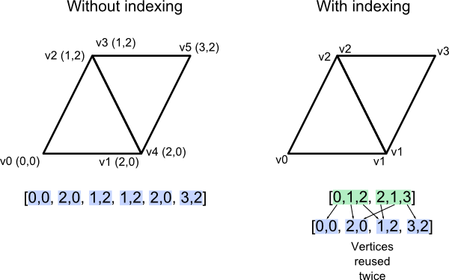
Les geometry arrays introduisent la notion de primitive indexée: en plus des tables contenant la description des vertices (couleur, coordonnées, etc), une seconde table peut optionnellement être spécifiée, contenant des entiers qui sont des indices dans la table des vertices. Ce sont alors les indices qui décrivent la primitive géométrique, et plus l’ordre des vertices.
Ce système permet de partager les vertices entre plusieurs primitives, donc d’augmenter la bande passante.

Slide 41
Geometry buffers
Les geometry arrays ont évolué en geometry buffers, directement embarqués en VRAM. Le mode de fonctionnement est calqué sur le fonctionnement du matériel.
Techniquement, on distingue les vertex buffers (VBO), qui contiennent les données des vertices, et les index buffers (IBO), qui contiennent l’indexation des vertices. Le programmeur spécifie précisément à l’A.P.I. quelles sont les méta-données présentes dans les buffers.
Pour des performances optimales, on parallélise l’écriture des données dans le geometry buffer avec la lecture par la carte de ces données (pas de zones de chevauchement des primitives dans le buffer pendant son utilisation).

Slide 42
Autres primitives utiles au rendu :
glFlush()
Forcer la commande précédente OpenGL à démarrer une exécution
glFinish()
Forcer toutes les commandes précédentes à terminer.
Et bien d’autres …
Doc OpenGL

Slide 43
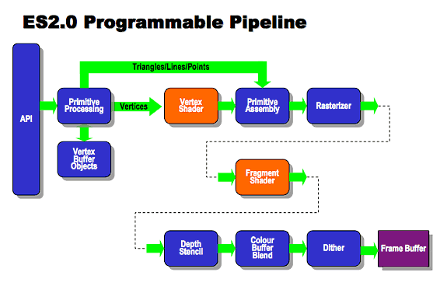
Pour les TP et les mini-projets, nous recommandons OPENGL ES 2.0

Slide 44
Exemple OPENGL ES 2.0 (TP1)
glViewport(0, 0, width, height,scale);
glClear(GL_COLOR_BUFFER_BIT);
glVertexAttribPointer(m_posAttr, 2, GL_FLOAT, GL_FALSE, 0, vertices);
glVertexAttribPointer(m_colAttr, 3, GL_FLOAT, GL_FALSE, 0, colors);
glEnableVertexAttribArray(0);
glEnableVertexAttribArray(1);
glDrawArrays(GL_TRIANGLE_FAN, 0, 6);

Slide 45

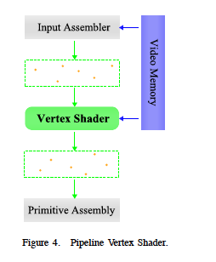
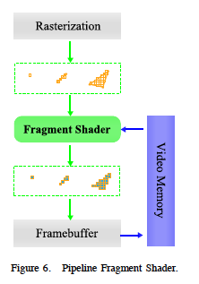
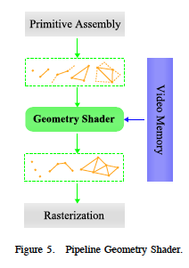
OpenGL ES 2.0 and GLSL Shaders

Slide 46
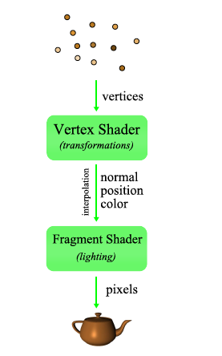
OpenGL ES 2.0 and GLSL Shaders

Slide 47
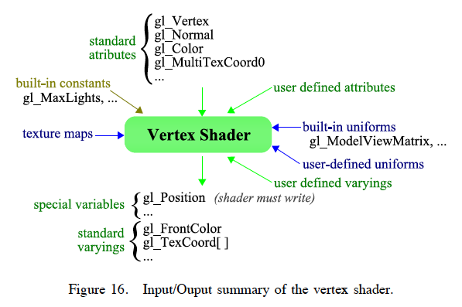
Vertex shader summary

Slide 48
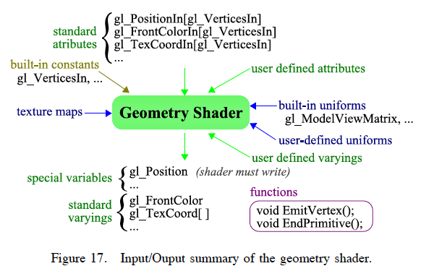
Geometry shader summary

Slide 49
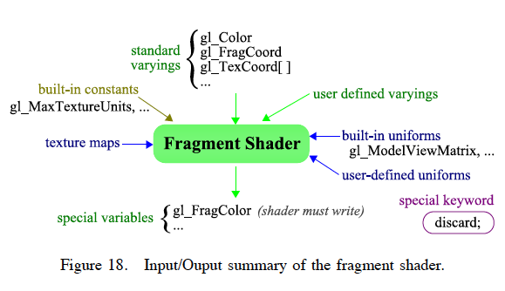
Pixel (fragment) shader summary

Slide 50
Transformations

Slide 51
Une transformation (pour un modèle) est composée d’une position et une orientation.
Rotation, translation, mise à l’échelle et leurs combinaisons.
En OpenGL, les modèles et la vue, sont combinés au travers d’un seul pipeline hardware appelé : modelview matrix
Attention, la première transformation (écrite dans le programme) sera appliquée en dernier.

Slide 52
glTranslate{fd}(Type x, Type y, Type z)
Multiplie la matrice courante par une matrice de mouvement
glRotate{fd}(TypR angle, Type x, TypR x, TypR y, TypR z)
Multiplie la matrice courante par une matrice qui effectue une rotation du modèle courant
glScale{fd}(Type x, Type y, Type z)
Multiplie la matrice courante avec une matrice de réduction

Slide 53
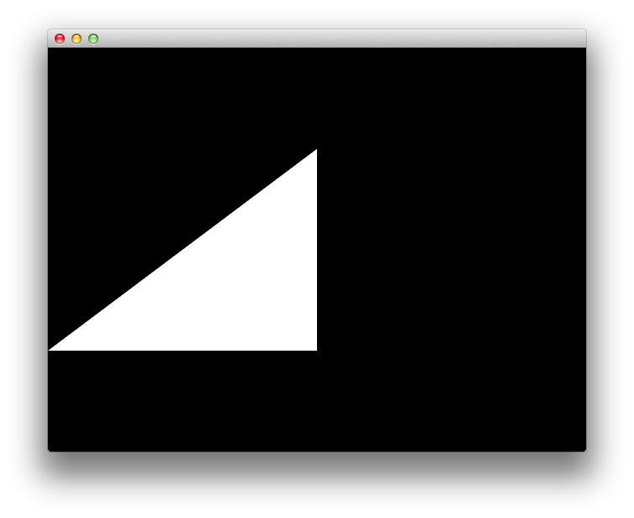
Un exemple:
Dans la boucle de rendu :
glTranslatef(-1.0f,-0.5f,0.0f);
glBegin(GL_TRIANGLES);
glVertex3f(0.0f, 0.0f, 0.0f);
glVertex3f(1.0f, 0.0f, 0.0f);
glVertex3f(1.0f, 1.0f, 0.0f);
//glVertex3f(0.0f,1.0f, 0.0f);
glEnd();

Slide 54
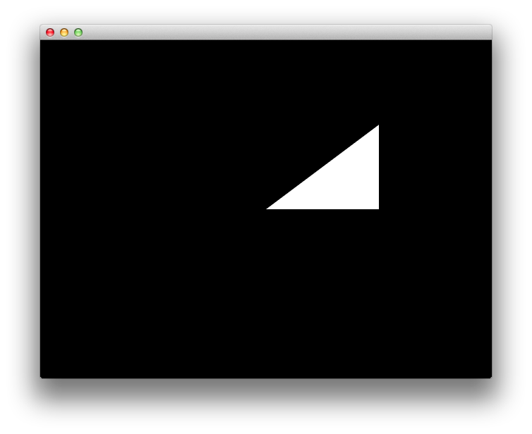
Un exemple:
Dans la boucle de rendu :
glScalef(0.5f,0.5f,0.5f);
glBegin(GL_TRIANGLES);
glVertex3f(0.0f, 0.0f, 0.0f);
glVertex3f(1.0f, 0.0f, 0.0f);
glVertex3f(1.0f, 1.0f, 0.0f);
//glVertex3f(0.0f,1.0f, 0.0f);
glEnd();

Slide 55
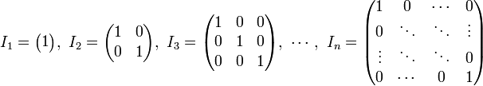
Des opérations sur les matrices :
glLoadIdentidy()
Mettre la matrice courante en matrice identité 4x4
glLoadMatrix{fd}(const Type*m)
Remplace la matrice actuelle
glMultMatrix{fd}(const Type*m)
Multiplie la matrice actuelle
glPushMatrix()
Push la matrice actuelle dans la pile de matrice
glPopMatrix()
Pop la matrice actuelle dans la pile de matrice

Slide 56
Cameras

Slide 57
La camera OpenGL peut être vue comme un appareil photo. Pour prendre une bonne photo il faut :
Placer la camera dans l’espace et la faire pointer vers la scène
Puis arranger la composition de la scène par rapport à la caméra
Définir l’objectif (lentille) de la camera et ajuster le zoom
Finaliser la photo en choisissant l’agrandissement désiré.

Slide 58
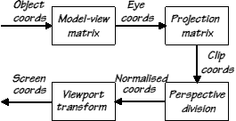

Slide 59
La transformation de vue:
Est composée de translation et rotation
L’état initial de la caméra est composé de la position de l’œil, la direction dans laquelle regarde la camera.
Différentes caméra sont possible:
Perspective
Orthogonal

Slide 60
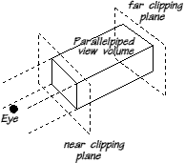
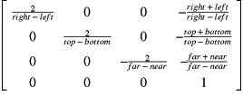
glOrtho(Gldouble left, Gldouble right, Gldouble bottom, Gldouble top, Gldouble near, Gldouble far)

Slide 61
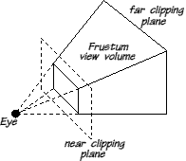
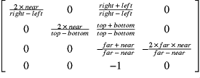
glFrustrum(Gldouble left, Gldouble right, Gldouble bottom, Gldouble top, Gldouble near, Gldouble far)

Slide 62
La transformation Viewport
Transforme l’image finale dans une région de l’écran.
Le viewport est mesuré par le système de coordonné de la fenêtre.
glViewport(GLint x, GLint y, Glsizei width, Glsizei height)
Il est possible de changer le mode d’une matrice:
glMatrixMode(Glenum mode)
Type de projection, texture, etc

Slide 63
Les opérations de pile permettent la construction d’un système hiérarchique
Un exemple:
glPushMatrix();
the car body transformation;
Draw the car body; for(1 to 4)
glPushMatrix();
The wheel’s local transformation;
Draw the wheel;
glPopMatrix();
glPopMatrix();

Slide 64
Deux modes pour gérer les couleurs:
RGBA
4 composantes
Normalisé entre 0.0 et 1.0
Ex:
glColor{34}[v] (type Colors)
Index de couleur
utilise une carte de couleur (externe)
Ex:
-glIndex{sidf..}(type c)

Slide 65
Lumières

Slide 66
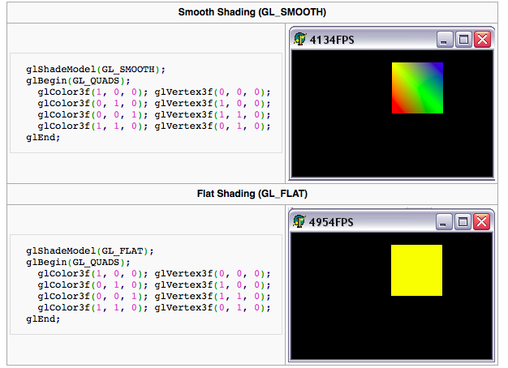
Clearing le tampon de couleur
glClearColor()
glClearIndex()
Spécifié le model de shading
glShadeModel(Glenum mode)
GL_FLAT
GL_SMOOTH

Slide 67
Cacher les surfaces
glEnable(GL_DEPTH_TEST)
Nettoyer le tampon de profondeur
glClear(GL_DEPTH_BUFFER_BIT)

Slide 68



Différents type de lumières
Spéculaire
Diffuse
Ambiant
Activer la lumière : glEnable(GL_LIGHTING)
glLight{if}(Glenum light, Glenume pname, type param)

Slide 69
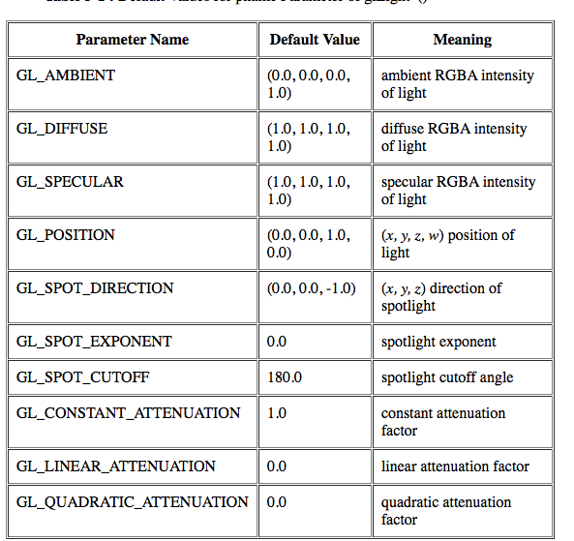

Slide 70
Effets spéciaux

Slide 71
Plus d’informations sont disponible dans la documentation OpenGL.
Blending
glBlendFunc()
Brouillard
glFog()
AntiAliasing
glHint()

Slide 72

Pour les effets spéciaux, nous utiliserons les shaders (cours 6)
Vertex Shaders
Fragment Shaders
Exemples
Textures
Détails
Ombres portées
Profondeur de champ

Slide 73
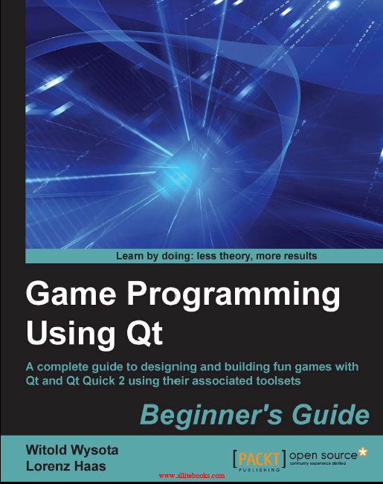
Merci de votre attention.
Ressources:
OpenGL: www.opengl.org
Gamasutra: www.gamasutra.com
Rendu temps réel: www.realtimerendering.com
Game programming Using Qt

Slide 74
CONCLUSION
Et maintenant … premier TP
Créer un compte sur Github à votre nom
Cloner le TP avec la commande « fork »
https://github.com/master-imagina/hmin317-tp1.git
Lire le TP et répondre aux questions
Faire des commits régulièrement
Quand tout est fini, Insérer le compte-rendu
Revenir dans Github et faire un « pull request »
Envoyez moi aussi un message avec vos noms, prénom et identifiants GitHub

